Slide 1

SPRINT 3 : comparación de diseños
Grupo d
Tripulantes:
Andrés Sebastián Vanegas Beltrán
Daniel León Silva
Sebastián Andrés Abadía Sánchez
Yeimy Natalia Olarte
Luz Karime Hernández Murillo

Slide 2

PROYECTO: EL SABOR DE MI TIERRA
Es una plataforma web para un restaurante especialista en platos típicos de nuestra región, la cual permita recibir, facturar domicilios y hacer compras de los productos que ofrece el restaurante por parte de los clientes.

Slide 3
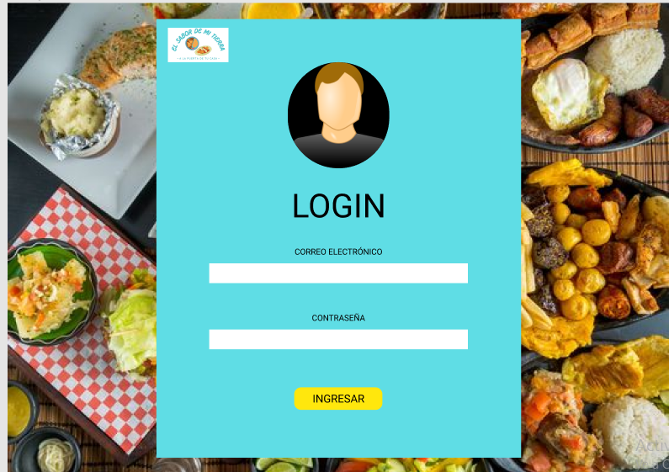
LOGIN
Figma
html

Slide 4
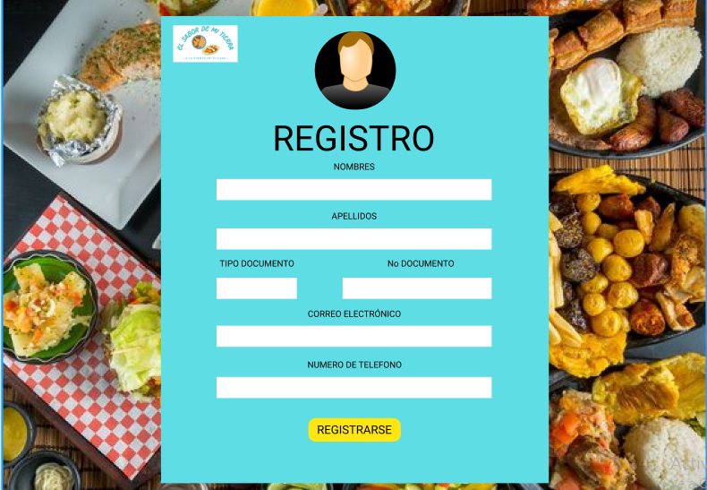
REGISTRO
Figma
html

Slide 5
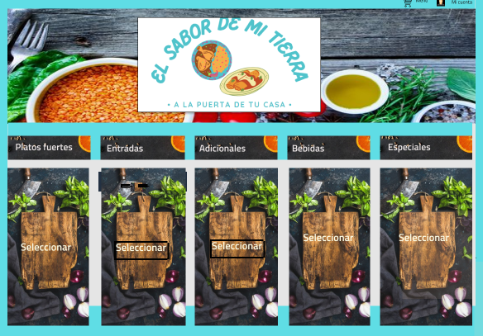
menú
Figma
html

Slide 6
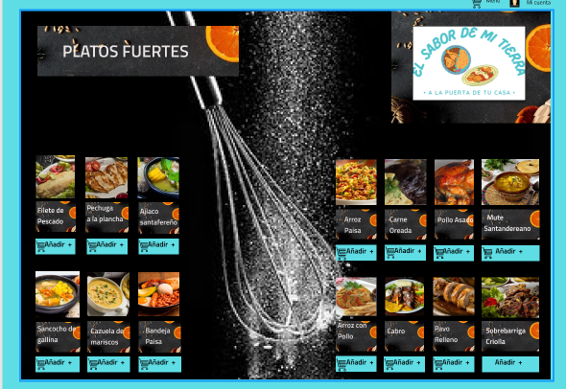
Menú – platos fuertes
Figma
html

Slide 7
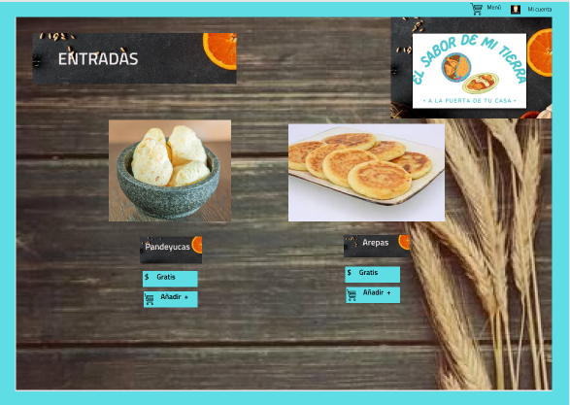
Menú – entradas
Figma
html

Slide 8
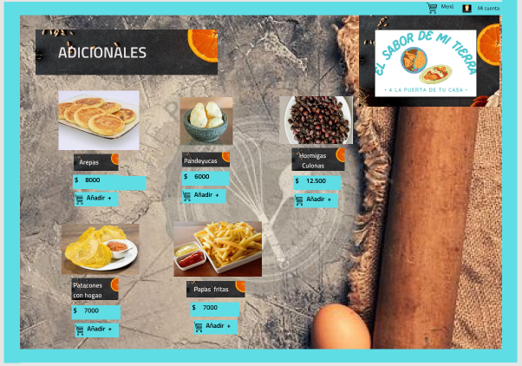
Menú – adicionales
Figma
html

Slide 9
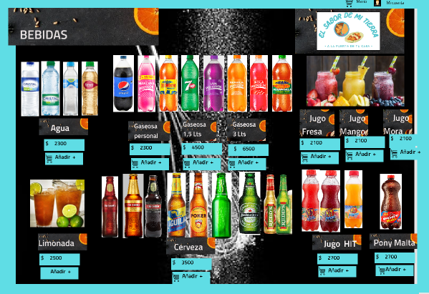
Menú – bebidas
Figma
html

Slide 10
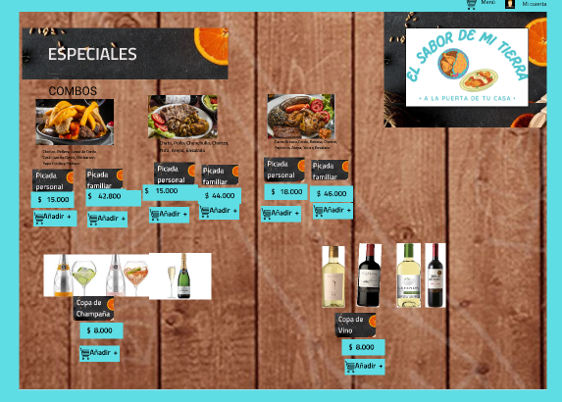
Menú – especiales
Figma
html

Slide 11
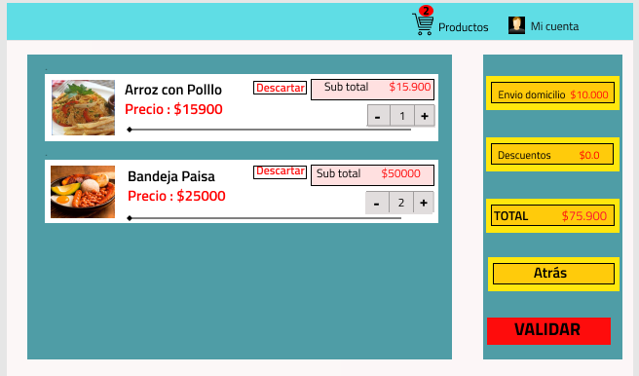
Carro compras
Figma
html

Slide 12
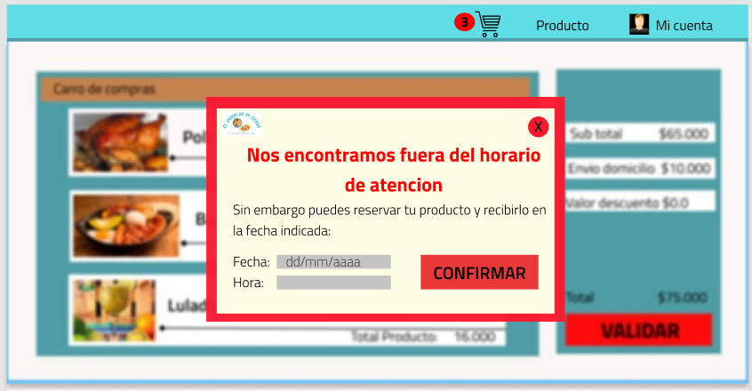
reservas
Figma
html

Slide 13


